Slide 1
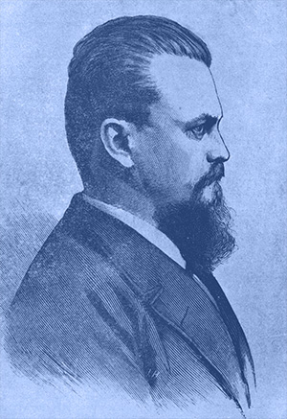
Zygmunt Florenty Wróblewski
Prezentacja z chemii

Slide 2
Kim był
Zygmunt Florenty Wróblewski
ur. 28 października 1845r. w Grodnie,
zm. 16 kwietnia 1888r. w Krakowie.
Był polskim fizykiem, członkiem
Akademii Umiejętności (od 1880r.) oraz
profesorem Uniwersytetu Jagiellońskiego
(od 1882r.)

Slide 3
Życiorys
Studiował w Kijowie na Uniwersytecie
Narodowym im. Tarasa Szewczenko,
niestety przerwał swoją naukę, ponieważ
w wieku 18 lat wziął udział w Powstaniu
Styczniowym.
Został zesłany na krótki czas na Sybir.

Slide 4
Działalność naukowa
Swoją naukę kontynuował w Berlinie,
a dwa lata później, ostatecznie ukończył
w Monachium, gdzie uzyskał tytuł doktora
za pracę z zakresu elektryczności.
Odbył kilka podróży naukowych po
Europie. Nawiązywał tam kontakty
z czołowymi europejskimi naukowcami.
Udało mu się też zdobyć sprzęt naukowy, którego jeszcze niebyło w Polsce.

Slide 5
Przygody z jego pracą
Swoją pracę zaczął w Krakowie gdzie zaproponowano mu pracę na katedrze fizyki Uniwersytetu Jagiellońskiego. Tam
zaprzyjaźnił się z Karolem Olszewskim,
z którym od tamtego czasu intensywnie
współpracował. Przyjaźnił się też przez
wiele lat z matematykiem Brunonem
Abakanowiczem.

Slide 6
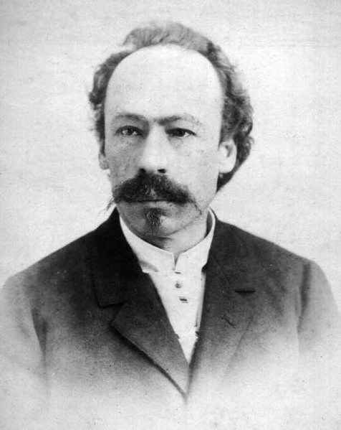
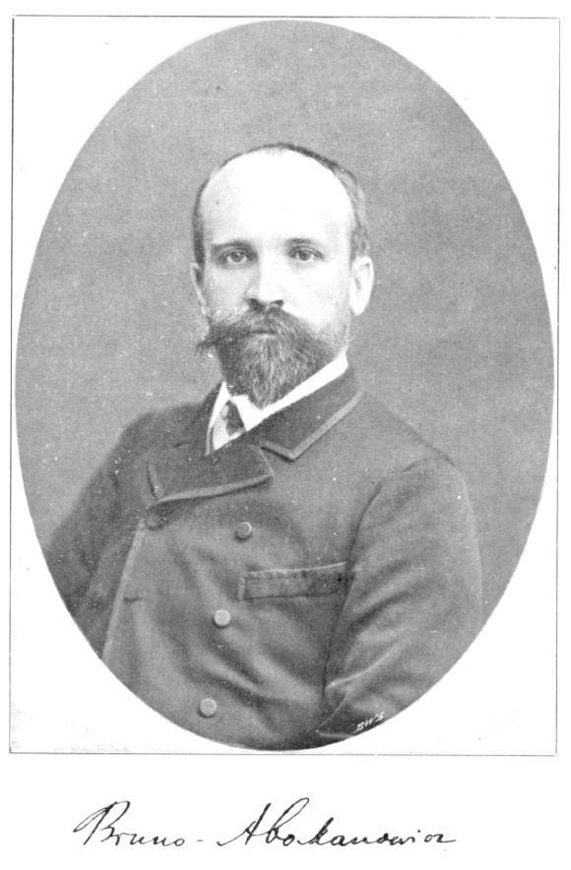
Przyjaciele Z. Wróblewskiego
Karol Olszewski Brunon Abakanowicz

Slide 7
Niesamowite odkrycie
5 kwietnia 1883r. w Krakowie Zygmunt
Wróblewski i Karol Olszewski jako pierwsi
na świecie dokonali skroplenia tlenu.
Natomiast 13 kwietnia 1883 r. skroplili azot.
W tym okresie swoją pracę naukową rozpoczynała Maria Skłodowska-Curie.
W 1882r. jako pierwszy wytworzył klatrat
dwutlenku węgla i zbadał jego podstawowe właściwości.

Slide 8
Szybka i tragiczna śmierć Wróblewskiego
Zygmunt Wróblewski zmarł w wieku 43
lat, w wyniku tragicznego wypadku.
W dniu 25 marca 1888r. pracując w swoim laboratorium gmachu w Collegium Physicum, rozlał na swoje ubranie zawartość lampy naftowej. Mimo udzielenia mu natychmiastowej pomocy przez studentów doznał rozległych oparzeń.
Zmarł 16 kwietnia 1888 r.

Slide 9
Pożegnanie
Został pochowany na cmentarzu Rakowickim. W mowie pogrzebowej J. Rostafiński powiedział o nim:
…Znów jak zwykle po całych dniach i wieczorem, do późnej nocy, siedział w pracowni, zajęty ukochaną fizyką. Obok niej prócz matki, nic tak gorąco nie kochał...
Cały był oddany swojej nauce… Jej poświęcał pierwszą i ostatnią myśl każdej doby. Jej ofiarą padł, jak żołnierz na wyłomie…

Slide 10
Koniec!
Dziękuję za przeczytanie mojej prezentacji.
Lilianna Sarnecka.

